Slide 1
CLASE N° 2
Modelo básico para la resolución del problema económico. Definiciones, supuestos y argumentos.
Que, como y para quien producir.
Concepto de utilidad de los bienes. Distintos tipos de utilidades.
Ley de las utilidades marginales decrecientes.
Definición de valor de uso.
Factores de la producción y productos.
Concepto de producción. Ingresos, costos y beneficios.
Definición de costo de producción.
Definición de valor de cambio. Teorías del valor de los bienes.
Costo de oportunidad.
Definición de microeconomía.
Teorías del consumo, de la producción, de la distribución y de los mercados.
Economía cerrada, abierta, y de mercado.
Estructuras decisorias: libre mercado y dirigismo.

Slide 2
MODEL0: DEFINICIÓN
Un modelo es una herramienta de aprendizaje que a través de simplificaciones y abstracciones de la realidad mediante, supuestos, argumentos y conclusiones, explica una determinada proposición o un aspecto de un fenómeno más amplio del cual se tienen indicios.

Slide 3
LENGUAJE
SIMPLIFICACIÓN: REDUCCIÓN DE UNA CANTIDAD O EXPRESIÓN A FORMAS MÁS SENCILLAS, PARA OBTENER EL MISMO RESULTADO.
ABSTRACCION: PROCESO QUE IMPLICA LA REDUCCIÓN DE LOS COMPONENTES FUNDAMENTALES DE INFORMACIÓN DE UN FENÓMENO PARA SOLO CONSERVAR SUS RASGOS MÁS RELEVANTES.
SUPUESTO: QUE PUEDE SER CIERTO O VERDADERO, PERO NO SE HA DEMOSTRADO.
ARGUMENTOS: RAZONAMIENTO EMPLEADO PARA DEMOSTRAR UNA PROPOSICIÓN.
CONCLUSIONES: DEDUCCIÓN A LA QUE SE LLEGA LUEGO DE UN ANÁLISIS
PROPOSICIÓN: EXPOSICIÓN DE UNA IDEA PARA QUE SE CONOZCA Y ACEPTE
INDICIO: PRIMERA MANIFESTACIÓN DE ALGO QUE PERMANECE OCULTO.

Slide 4
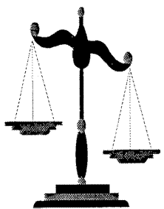
EL PROBLEMA ECONOMICO
Recursos escasos
Necesidades ilimitadas
¿Cómo emplear recursos escasos para producir bienes y servicios suficientes para satisfacer necesidades ilimitadas?

Slide 5
PREGUNTAS CLAVE
¿QUÉ Y CUANTO PRODUCIR?
¿CÓMO PRODUCIR?
¿PARA QUIÉN PRODUCIR?

Slide 6
Supuestos Modelo Microeconómico Básico
Los recursos se emplean totalmente.
No contempla la inflación.
Se reconoce el derecho de propiedad privada en un marco de libre empresa.
Las decisiones se adoptan con criterios de racionalidad:
Consumidor racional: Maximiza la satisfacción de sus necesidades utilizando toda la renta disponible.
Productor racional: Maximiza el beneficio, utilizando la menor cantidad de factores productivos posible.

Slide 7
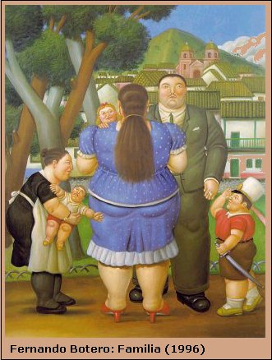

FAMILIA
Unidad de consumo, proveedora de factores productivos y demandante de bienes y servicios útiles.

Slide 8


EMPRESA
Unidad de producción, proveedora de bienes y servicios útiles y demandante de factores productivos

Slide 9
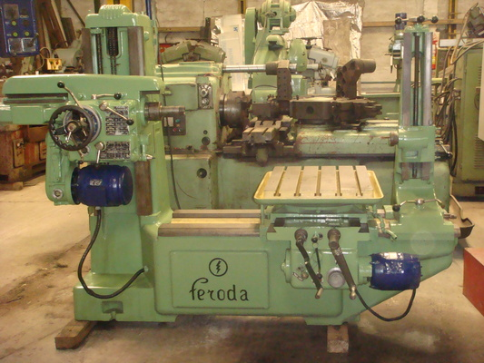
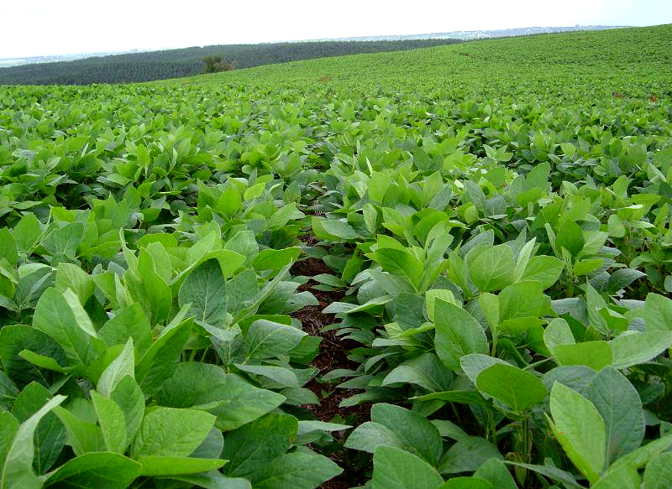
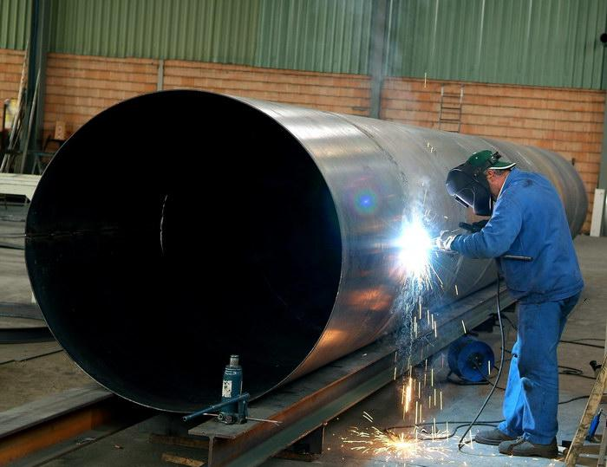
FACTORES PRODUCTIVOS
Son los recursos que forman parte de proceso de producción de bienes y servicios útiles.

Slide 10



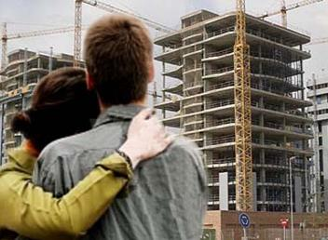

BIENES Y SERVICIOS ÚTILES
Son aquellos que satisfacen las necesidades

Slide 11
Modelo Gráfico Flujos de bienes y servicios Flujos monetarios
Aporte de factores de la producción (B/S)
Renta por utilizar factores de la producción($)
EMPRESA
Cantidad y precio de los F. Productivos
Tecnología
Productividad
FAMILIA
Necesidades
Rentas
Consumo($)
Bienes y servicios útiles (B/S)
Valor de uso
> Valor de cambio >
Costo de producción

Slide 12

Teoría del consumo
Analiza el comportamiento de la unidad de consumo (familia) y su manifestación en el mercado, o sea la demanda.

Slide 13

Utilidad de un bien
La aptitud o capacidad que tiene un bien para satisfacer necesidades

Slide 14

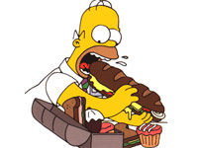


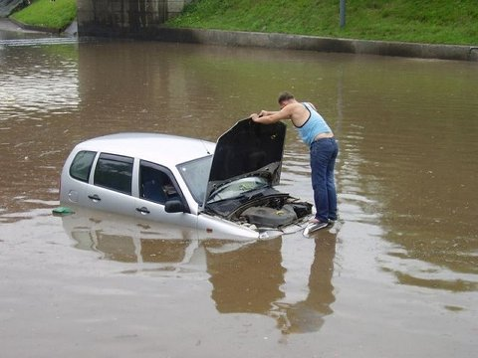
Distintos tipos de utilidad
Utilidad parcial
Utilidad marginal
Utilidad total
Utilidad final

Slide 15
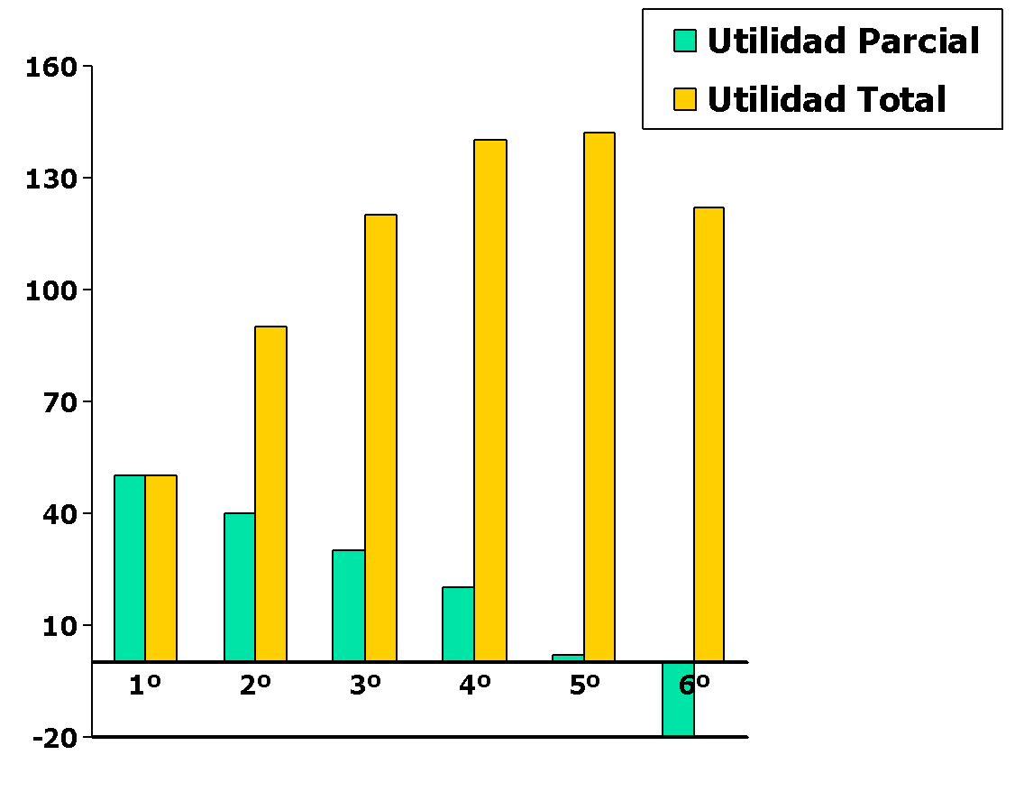
Ley de Utilidades marginales decrecientes

Slide 16
Elementos para la toma de decisión La Familia
Ingresos o rentas
Necesidades
La familia establece una escala de prioridades hasta agotar la totalidad de sus ingresos
Parámetro de referencia
Valor de uso
Máximo valor apreciado por la familia según la utilidad y escasez de los bienes y servicios que satisfacen sus necesidades y los recursos disponibles.

Slide 17
Función producción
Relaciona
Producción obtenida de un bien determinado
con
Cantidad de factores productivos utilizada

Slide 18
Producción : Distintos tipos
^{Producción Total}
Producción Media o Producto Medio
Producción o Producto Marginal

Slide 19
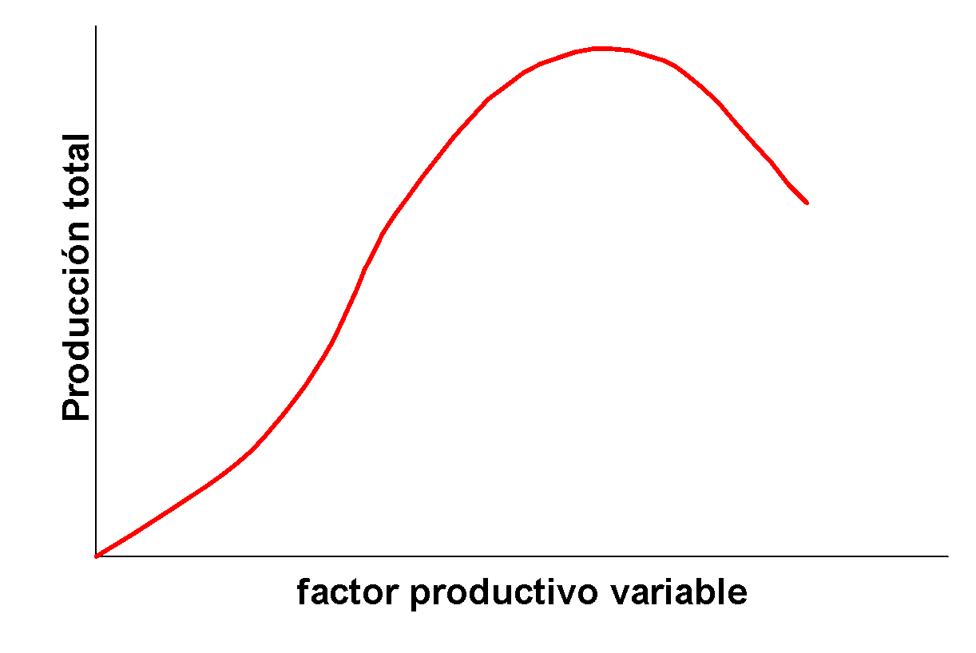
Producción Total
La suma de las unidades de bien producidas con una determinada cantidad de factores de la producción

Slide 20
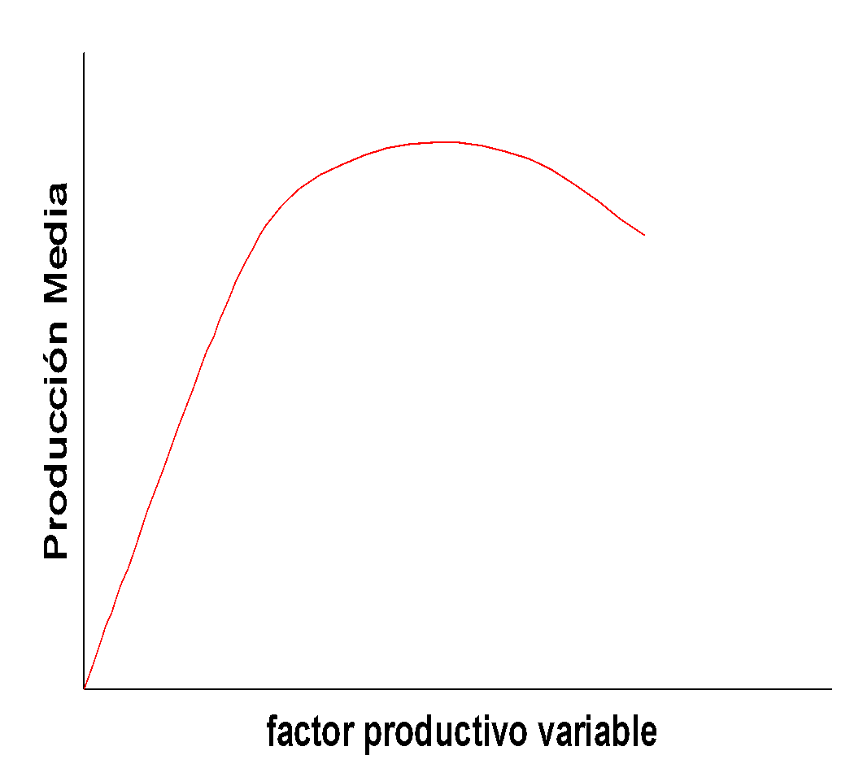
Producción Media
La cantidad de unidades producidas por cada unidad de factor de la producción.

Slide 21
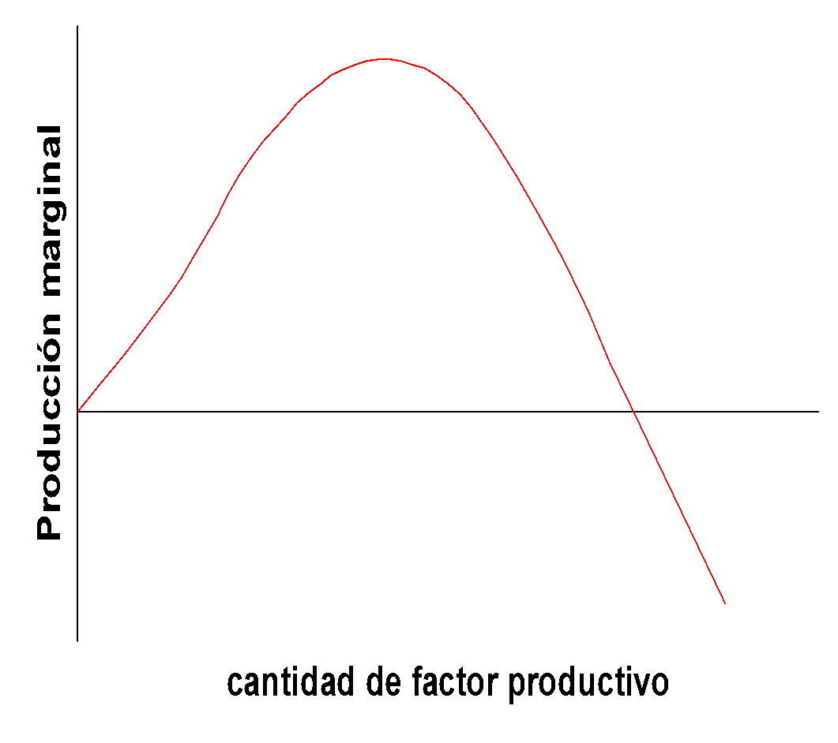
Producción Marginal
El incremento o disminución de la producción total que resulta de utilizar una unidad adicional de un factor de la producción.

Slide 22
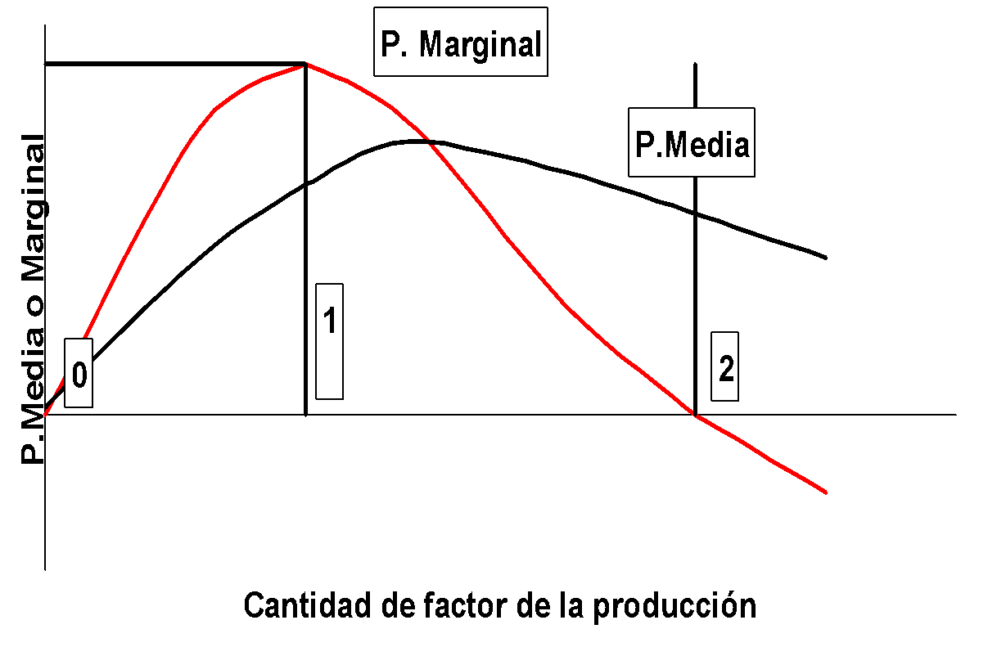
Etapas de la producción
Etapa I
Rendimientos crecientes (0-1)
Hasta Pma (máx)
Etapa II
Rendimientos decrecientes (1-2)
0< Pma < Pma (máx)
Etapa III
Rendimientos negativos (2 en adelante)
Pma < 0

Slide 23
Elementos de decisión para La empresa
Ingresos por ventas
Costos y gastos
Beneficios normales
Parámetro de referencia
Costo de producción
Mínimo valor que la empresa está dispuesta a recibir por la producción realizada obteniendo beneficios normales

Slide 24
Argumento principal Modelo Microeconómico Básico
Se basa en el principio de conveniencia, y trata que las operaciones económicas que realicen tanto la empresa como la familia dejen a cada uno de los agentes económicos mejor posicionado al final que al principio de cada operación, asegurando el flujo circular de bienes y moneda.
Esto es posible si:
Valor de uso > Costo de producción
El valor de cambio (precio) establecido esta entre el
valor de uso y el costo de producción

Slide 25
MECANISMO DE LOS PRECIOS
¿Qué producir?
¿Cómo producir?
¿Para quién producir?
Para responder la comunidad necesita conocer el mecanismo de los Precios ya que estos
Racionalizan
Señalizan
Evidencian
la conducta de los agentes económicos.

Slide 26
CAPITALISMO
El capitalismo es el orden social que resulta de la libertad económica en la disposición y usufructo de la propiedad privada sobre el capital como herramienta de producción.

Slide 27
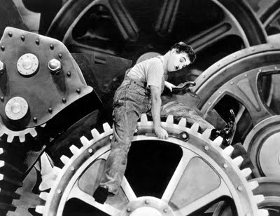
CRITICAS AL CAPITALISMO
Como su objetivo principal es la maximización del lucro a los accionistas = capitalistas, tiende a reducir al mínimo los salarios a los trabajadores, costos para proteger el medio ambiente, etc.
Como la empresa es una propiedad privada de los capitalistas, los trabajadores no pueden participar en la gestión de la propia empresa donde trabajan, careciendo de gestión democrática.
Los que poseen una cantidad de dinero tienden a gobernar a los débiles (el colonialismo fue fruto del capitalismo).

Slide 28

ECONOMIA DE MERCADO
Una economía de mercado es un sistema social basado en la división del trabajo en el que los precios de los bienes y servicios se determinarán en un sistema de precios fijado por la oferta y la demanda

Slide 29
Formas alternativas de responder
Economía de mercado
Planificada o autoritaria
Libre
Mixta

Slide 30

ECONOMÍA LIBRE
En una economía libre el estado no interviene en la asignación de recursos

Slide 31
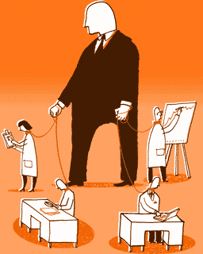
ECONOMÍA PLANIFICADA O AUTORITARIA
Sistema económico que se basa en la Planificación central.
En una Economía Planificada las decisiones más importantes son tomadas por un cuerpo colectivo de funcionarios (autoridades) que asignan recursos y fijan objetivos a cada sector y rama productiva, de acuerdo a metas generales previamente trazadas.
Suele estar asociada con los sistemas políticos socialista o comunista.
Las fuerzas del mercado cumplen, por lo tanto
un papel escaso o casi nulo.

Slide 32

ECONOMÍA MIXTA
Una economía mixta es aquella donde las funciones económicas claves son resueltas por las acciones de individuos y empresas, pero utiliza frecuentemente la intervención del estado.

Slide 33

ECONOMIA CERRADA
La economía cerrada es aquella que no efectúa transacciones internacionales, es decir que no se relaciona con otras economías del mundo. Se caracteriza por su hermetismo y por su propia suficiencia.

Slide 34

ECONOMIA ABIERTA
La economía abierta es aquella que efectúa transacciones con otros países, es decir la que se relaciona libremente con otras economías del mundo.

